Slide 1

Android 多媒体进阶

Slide 2

目录
视频介绍
相机拍照
简单录制
Notes:
这里先问下他们人是怎么看见东西的。人又为什么要长两只眼睛。作为热场。

Slide 3
视频介绍

Slide 4
视频介绍
视频是什么？
帧率/分辨率/码率
为什么要进行视频编码？
视频封装格式

Slide 5
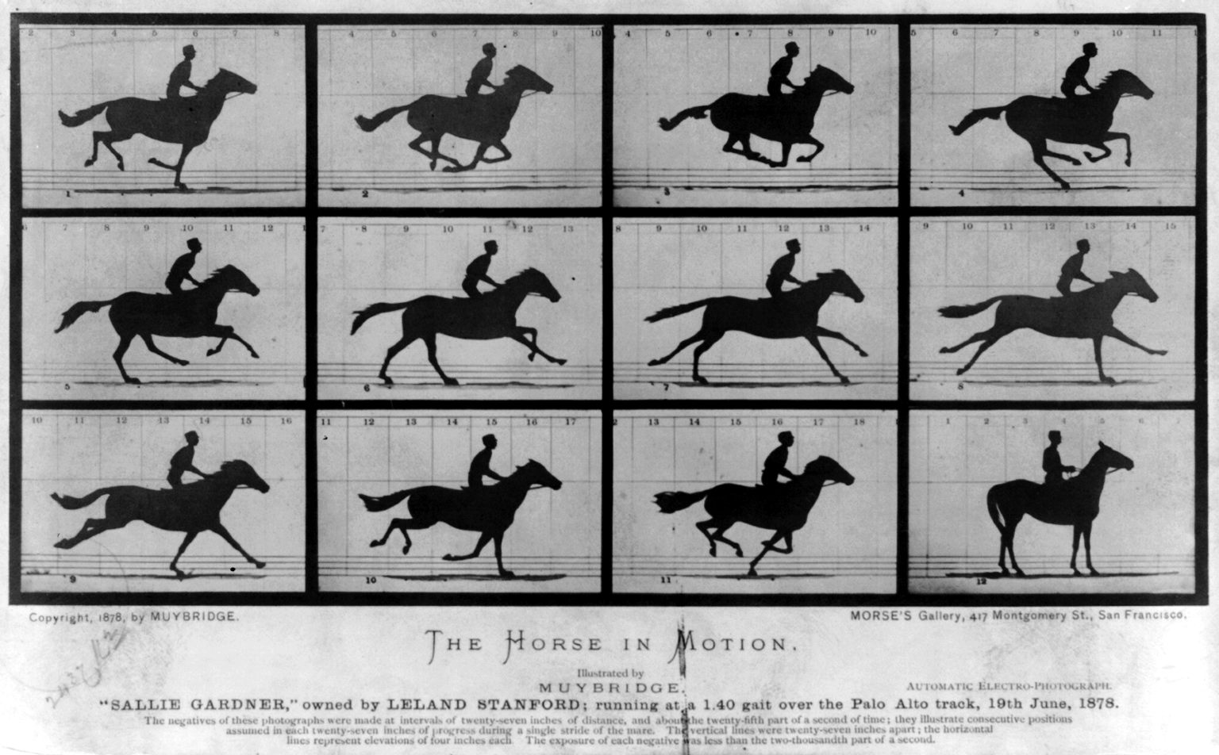
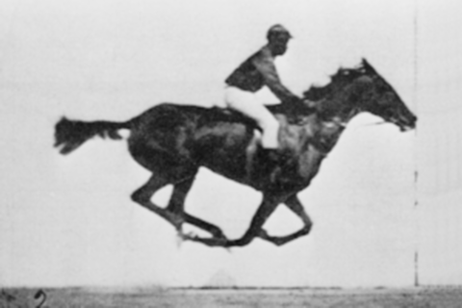
视频是什么？
连续的图像
视觉暂留
电影的先驱：迈布里奇的马，1878
Notes:
连续的图像变化每秒超过24帧（frame）画面以上时，根据视觉暂留原理，人眼无法辨别单幅的静态画面；看上去是平滑连续的视觉效果，这样连续的画面叫做视频。

Slide 6
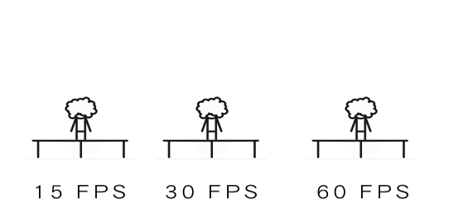
帧率
每秒钟播放的图片数量

Slide 7
分辨率
图像内像素的数量，通常使用宽*高表示
Notes:
常见的1080P，指的是1920*1080分辨率，也称为“全高清”，表示视频的水平方向有1920个像素，垂直方向有1080个像素。

Slide 8
码率
视频文件在单位时间内使用的数据流量，单位是kbps即千位每秒
视频大小 = duration 时长(s) x kbps 千位每秒/ 8 = xx MB

Slide 9
为什么要视频编码？
分辨率1920*1080，帧率是30，未压缩情况下码率是多少？
每一帧是1920*1080*24=49766400bit
每一秒是49766400*30/8～=186.6MB
90分钟视频的大小大概是1000GB
Notes:
这里要问一下他们，如果让他们设计视频的压缩算法的话，他们会怎么做。能否想到空间的相关性和时间的相关性。

Slide 10
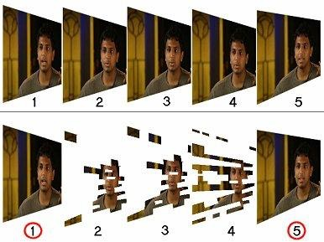
视频编码
空间冗余：图像相邻像素之间有较强的相关性
时间冗余：视频序列的相邻图像之间内容相似，可以压缩成一个关键帧+变化差值

Slide 11
I/B/P帧
I帧：关键帧
P帧：前向预测帧
B帧：双向预测帧

Slide 12
编码格式
目前主要使用的编码格式有H264和H265
H264可以达到百倍的压缩率
H265比H264的压缩率增加一倍

Slide 13
封装格式
把视频码流和音频码流按照一定的格式存储在一个文件中，与编码格式无关。
常用的格式有MP4，AVI，FLV，RMVB等

Slide 14
相机拍照

Slide 15
相机拍照
调起系统相机
接收数据
保存图片
显示图片

Slide 16

调起系统相机
打开系统相机
接收数据，拿到返回的bitmap，并显示在屏幕上

Slide 17
接收数据
为啥图像这么小？

Slide 18
自定义存储路径（一）
申请存储权限
创建文件

Slide 19
自定义存储路径（二）
获取content:// URI，7.0以上手机不允许使用file:// URI跳出应用

Slide 20
自定义存储路径（三）
设置存储地址

Slide 21
显示图片
获取view的宽高
获取图片的宽高
计算缩放比例
获取bitmap
显示在屏幕上

Slide 22
显示效果
图片为什么旋转了
如何进行转正呢

Slide 23
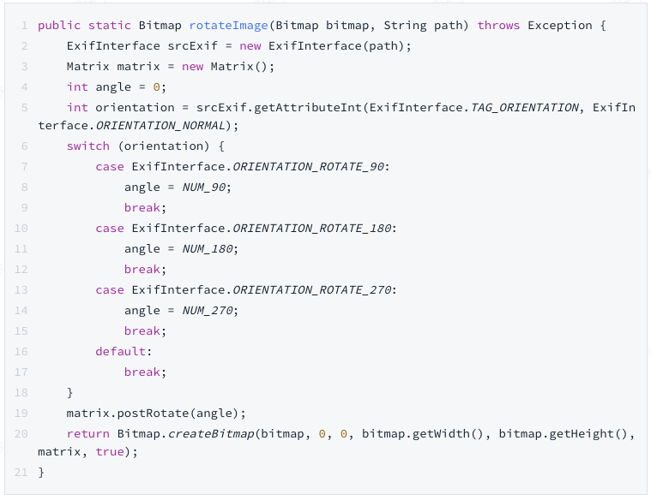
图片为啥旋转了？
读取图片的旋转角度
在matrix中设置要旋转的角度
旋转图片

Slide 24
随堂练习
给自己来个自拍
解决权限申请
存储到sd卡
图片预览方向正确
拓展-在相册中能扫描到自拍照片

Slide 25
简单录制

Slide 26
视频录制
调起相机录像
接收录制视频
显示视频
查看视频文件

Slide 27
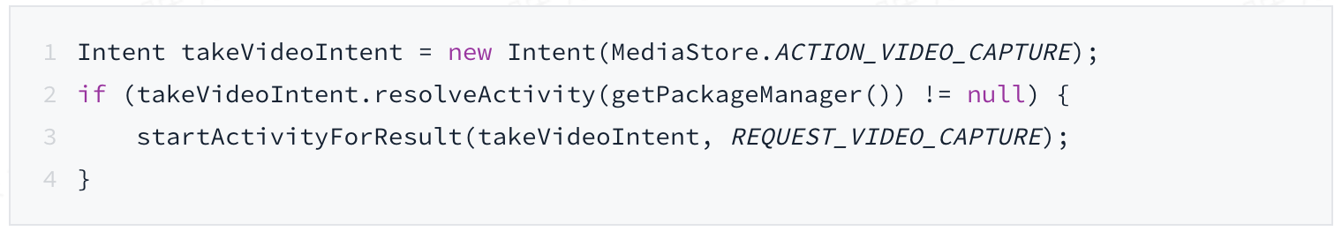
调起系统相机
调起相机的录像页面

Slide 28
显示录制视频
获取拍摄的视频，并显示在页面上，开始播放

Slide 29
查看数据
视频的封装格式
.mp4
视频的分辨率是多大？
720 * 1280
视频的文件大小和录制时长
7.15MB / 8秒
计算视频的码率
7.15 * 1024 * 1024 * 8 / 8 = 7497.3 kbps

Slide 30
随堂练习
录制一段自拍视频
解决权限申请
默认存储
相机拍摄后在页面上播放
点击暂停，再次点击恢复播放

Slide 31

自定义录制

Slide 32
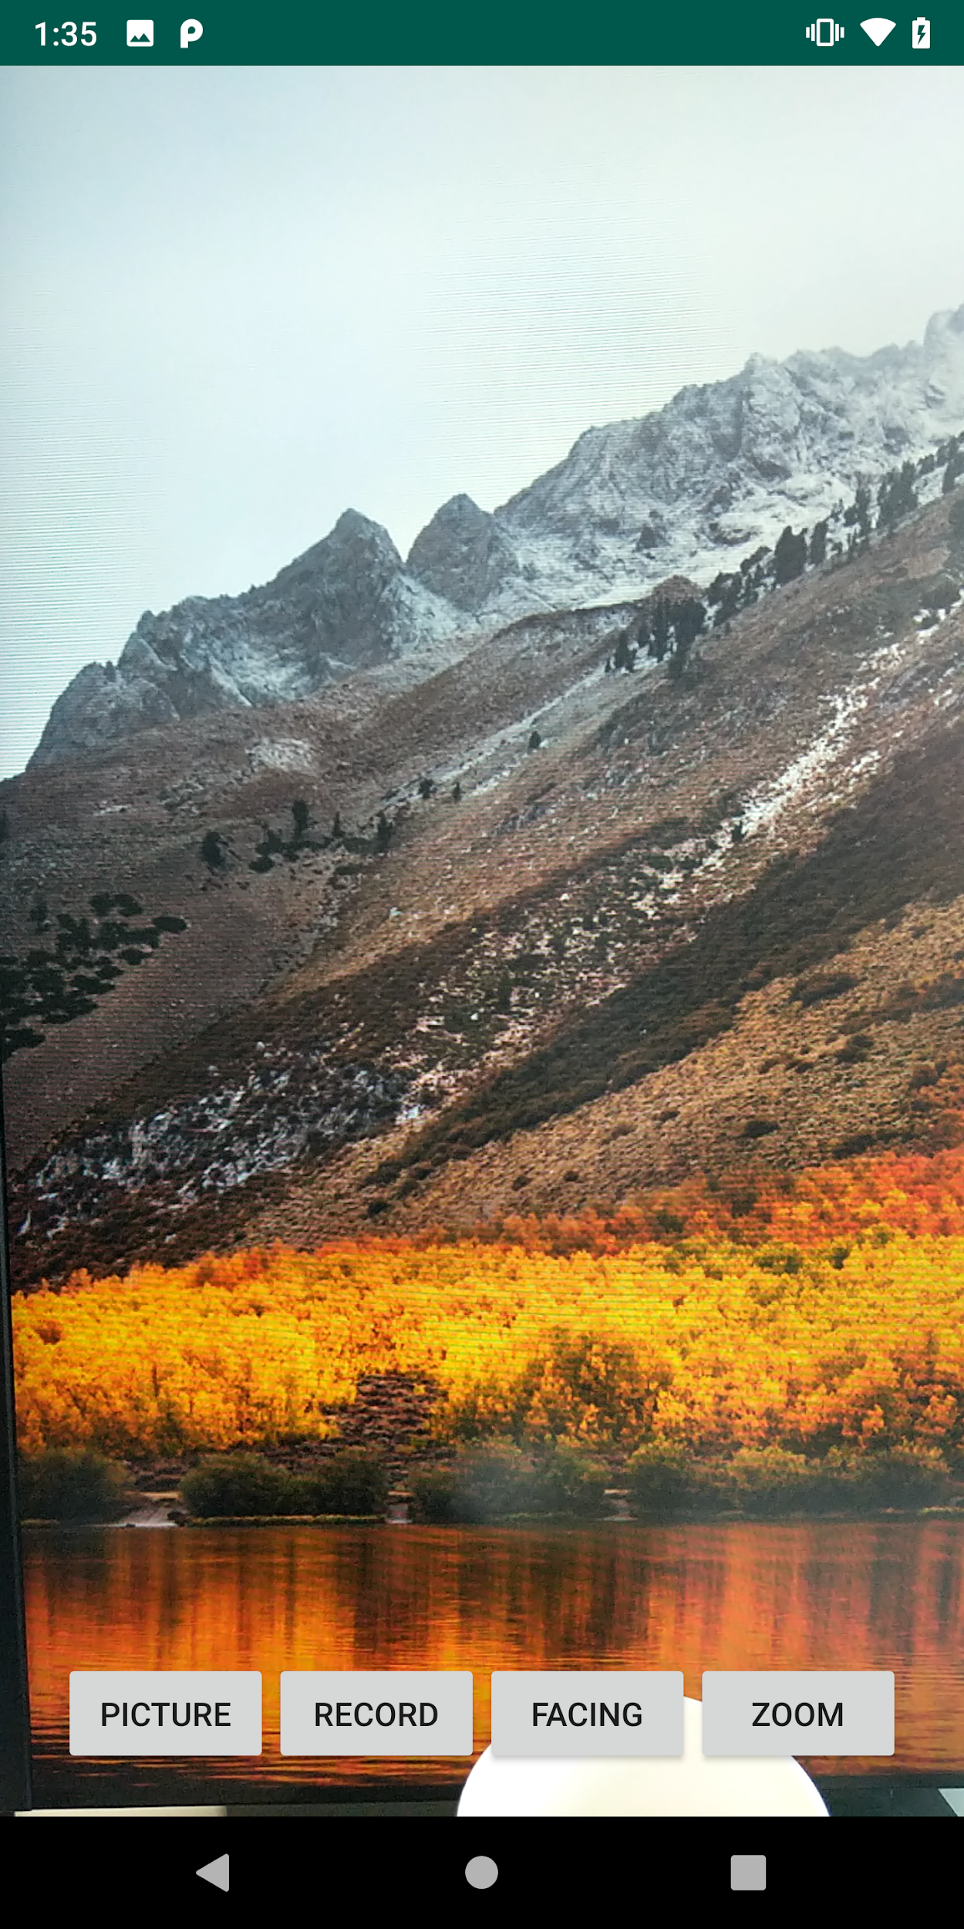
效果展示
调起相机
屏幕实时显示画面
拍个照片
录一段视频

Slide 33
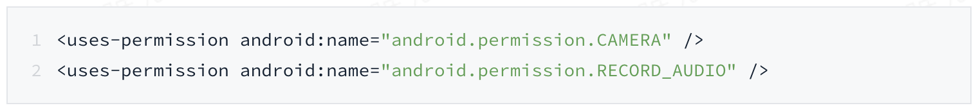
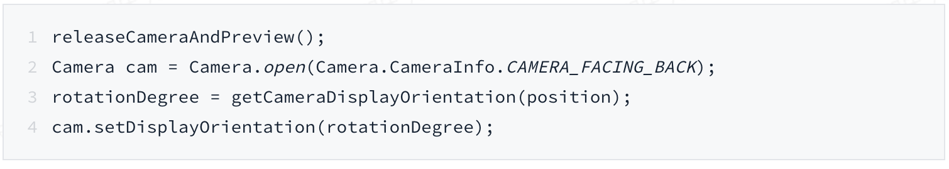
获取Camera实例
申请权限
一共几个摄像头
Camera.getNumberOfCameras
怎么获取后置摄像头

Slide 34
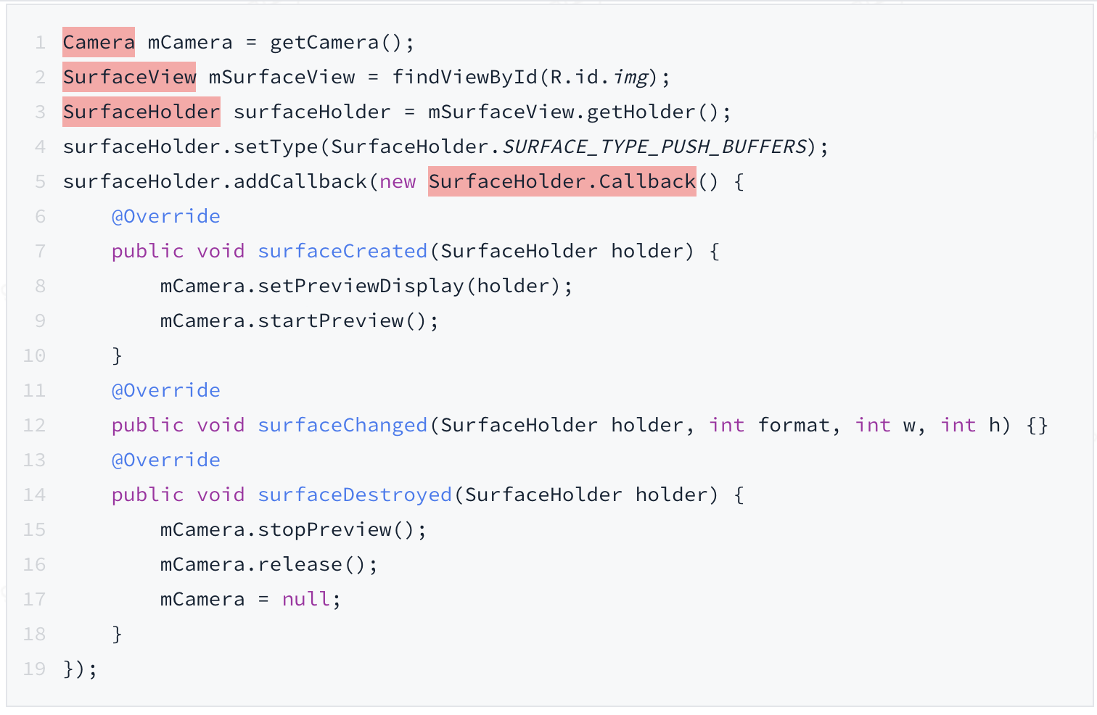
摄像头数据实时显示
用什么控件？
SurfaceView
几个关键类
Camera
SurfaceView
SurfaceHolder
SurfaceHolder.Callback

Slide 35
处理生命周期对预览的影响

Slide 36
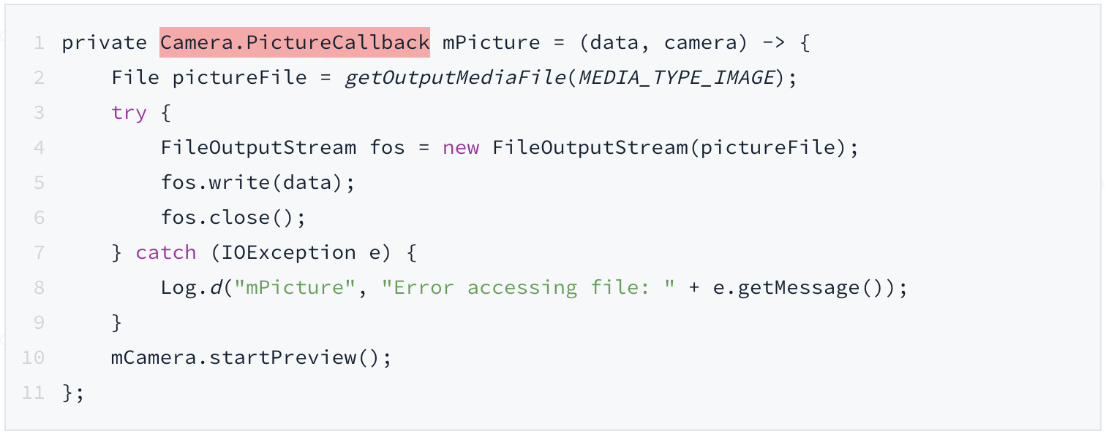
拍摄一张实时照片
怎么用 camera api 拍照
mCamera.takePicture(null, null, mPicture)
拍照后继续预览

Slide 37
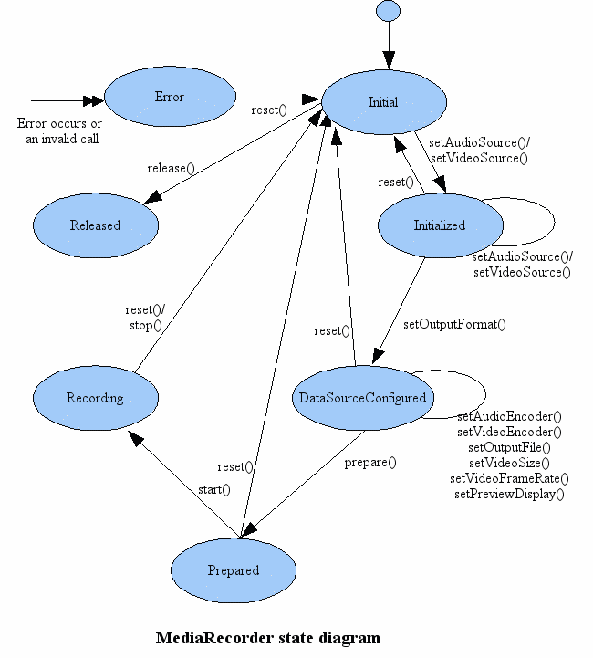
认识MediaRecorder

Slide 38
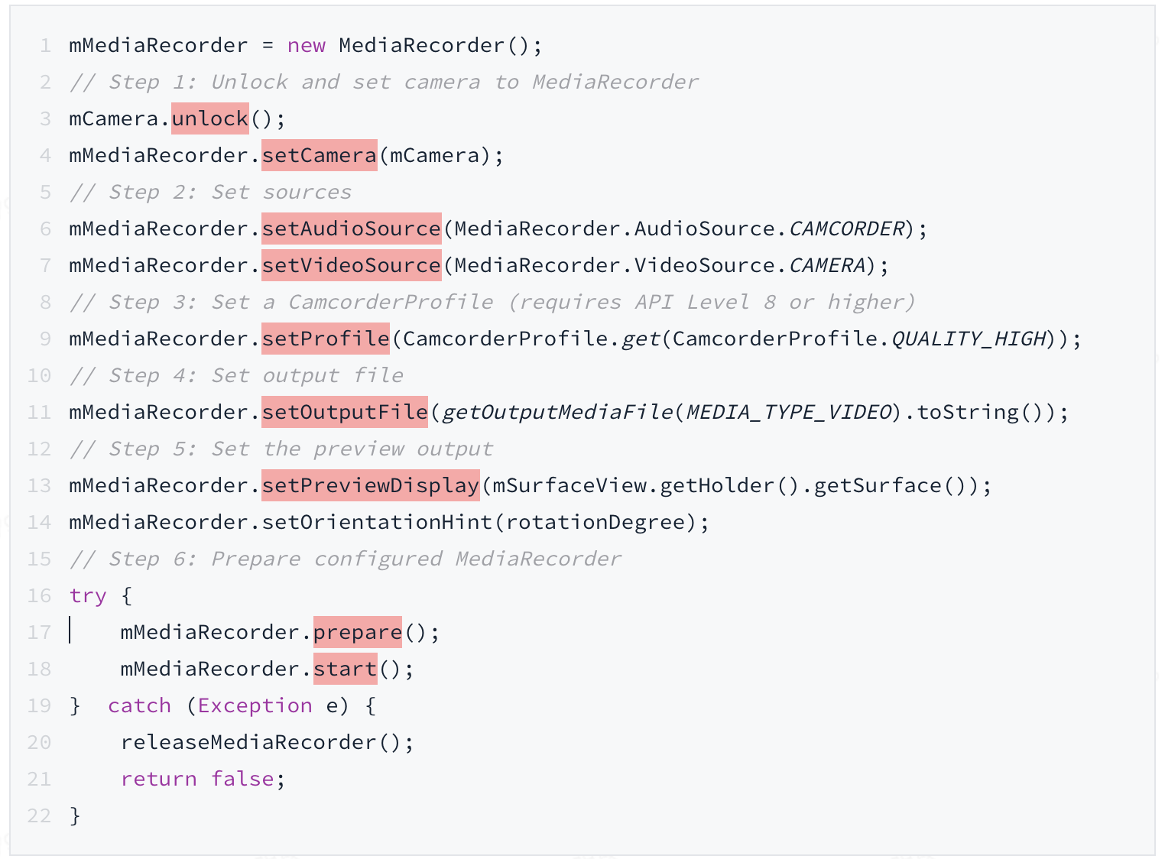
开始录制（按部就班）
Unlock the Camera
Configure MediaRecorder
setCamera()
setAudioSource()
setVideoSource()
setProfile
setOutputFile()
setPreviewDisplay()
Prepare MediaRecorder
Start MediaRecorder

Slide 39
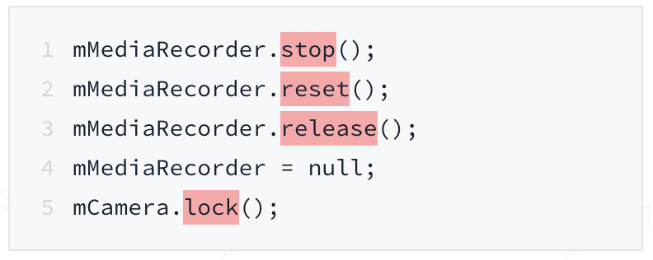
结束录制（按部就班）
Stop MediaRecorder
Reset MediaRecorder
Release MediaRecorder
Lock the Camera

Slide 40
随堂练习
录制一段视频
解决权限申请
存储到sd卡
视频预览正确
视频存储后。预览正确
拓展-在相册中能扫描到该视频

Slide 41

THANKS

